Slide 1

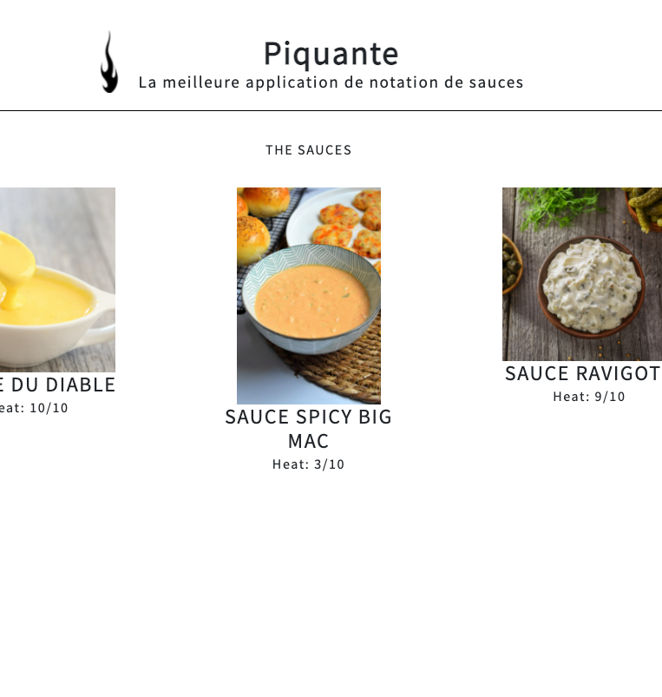
Projet 6 – Développeur Web – So Pekocko
Mission : Construire une API sécurisée pour une application d’avis gastronomiques
La marque So Pekocko, qui crée des sauces piquantes, connaît un franc succès, en partie grâce à sa chaîne de vidéos YouTube “La piquante”.
L’entreprise souhaite désormais développer une application d’évaluation de ses sauces piquantes, appelée “Piquante”.
Même si l’application deviendra peut-être un magasin en ligne dans un futur proche, Sophie, la product owner de So Pekocko, a décidé que le MVP du projet sera une application web permettant aux utilisateurs d’ajouter leurs sauces préférées et de liker ou disliker les sauces ajoutées par les autres utilisateurs.
Les technologies utilisées :
● Serveur : Node.JS , Express.JS
● Base de données : MongoDB, Mongoose
● Gestion de version : Git / GitHub
Composition du Site Web :
Le site web est composée de 4 pages :
● une page de connexion ou d'inscription
● une page d'accueil
● une page descriptive pour chaque sauce
● une page pour la création de sauce

Slide 2
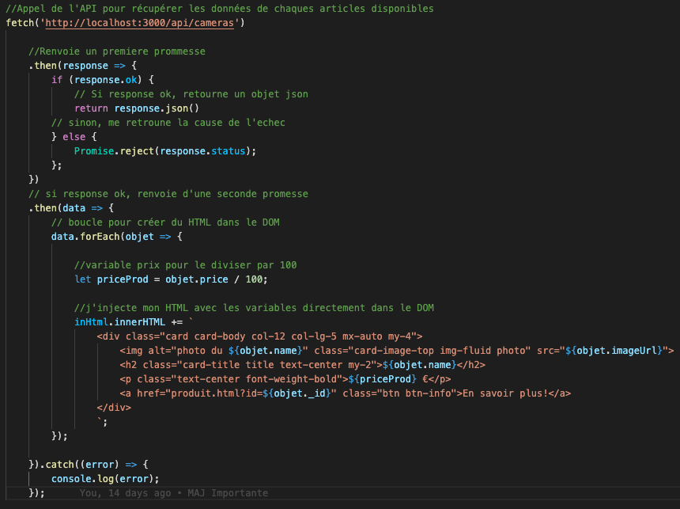
La sécurité
Pour la réalisati

Slide 3
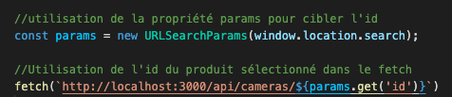
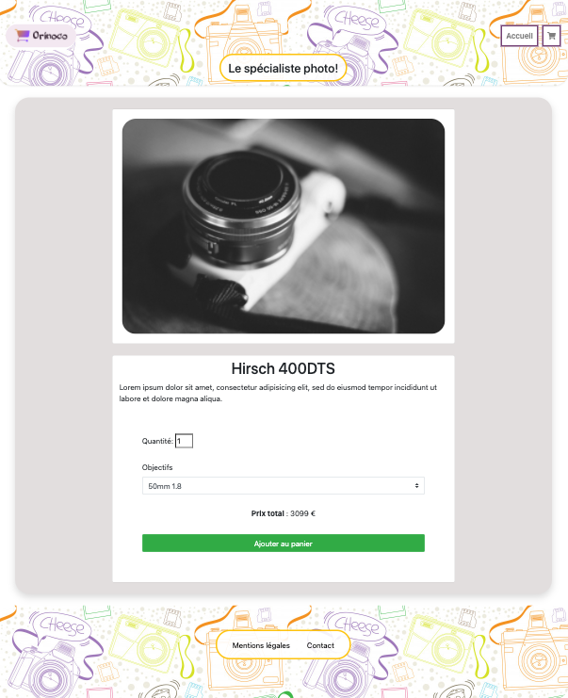
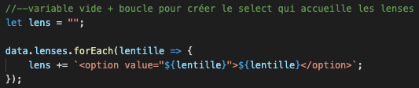
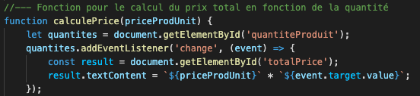
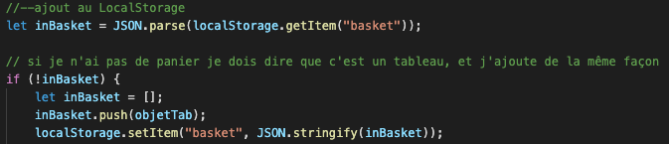
La page Produit
L’enjeu est de pouvoir cibler l’Id du produit sélectionné pour afficher la page produit souhaitée
Il est possible de sélectionner la quantité voulue et l’objectif photo souhaité parmi plusieurs choix
En fonction de la quantité choisie, un prix total est déterminé
Enfin ces éléments peuvent être transmis au localStorage pour alimenter le panier

Slide 4
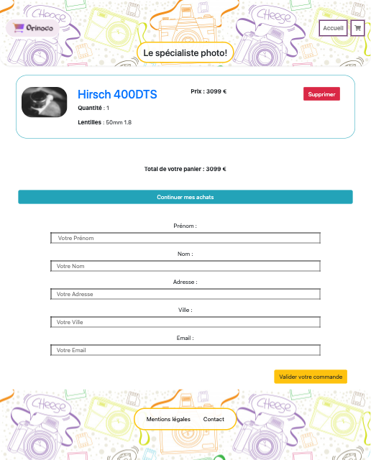
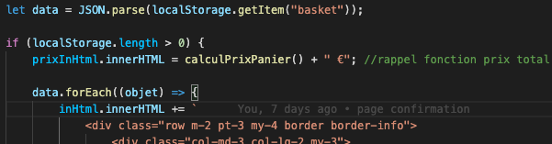
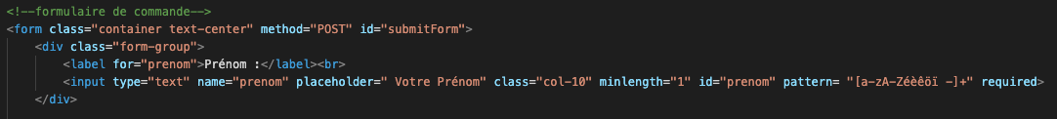
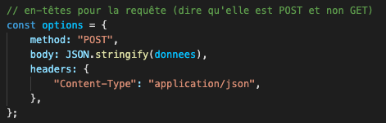
La page Panier
L’enjeu est de pouvoir récupérer les données du localStorage pour construire le panier
Il est possible de supprimer les produits individuellement (méthode filter)
En fonction des produits présents dans le panier, un prix total est déterminé (méthode reduce)
L’enjeu est également de demander au client de remplir un formulaire dont les champs sont vérifiés par des « patterns »
Enfin l’action de validation de la commande envoi une requête « POST » contenant les données du client (nom, prénom, adresse, ville et e-mail) et les produits commandés

Slide 5

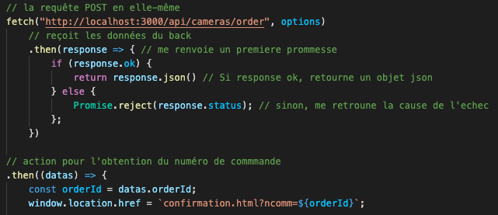
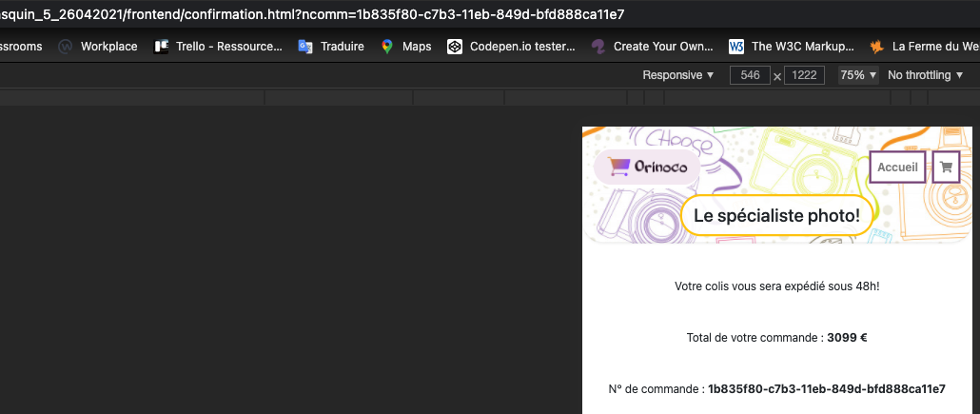
La page Confirmation
L’enjeu est de pouvoir récupérer le numéro de commande retourné par la requête POST
Il faut bien entendu que l’expérience client se termine par un message fort : les remerciements !

Slide 6
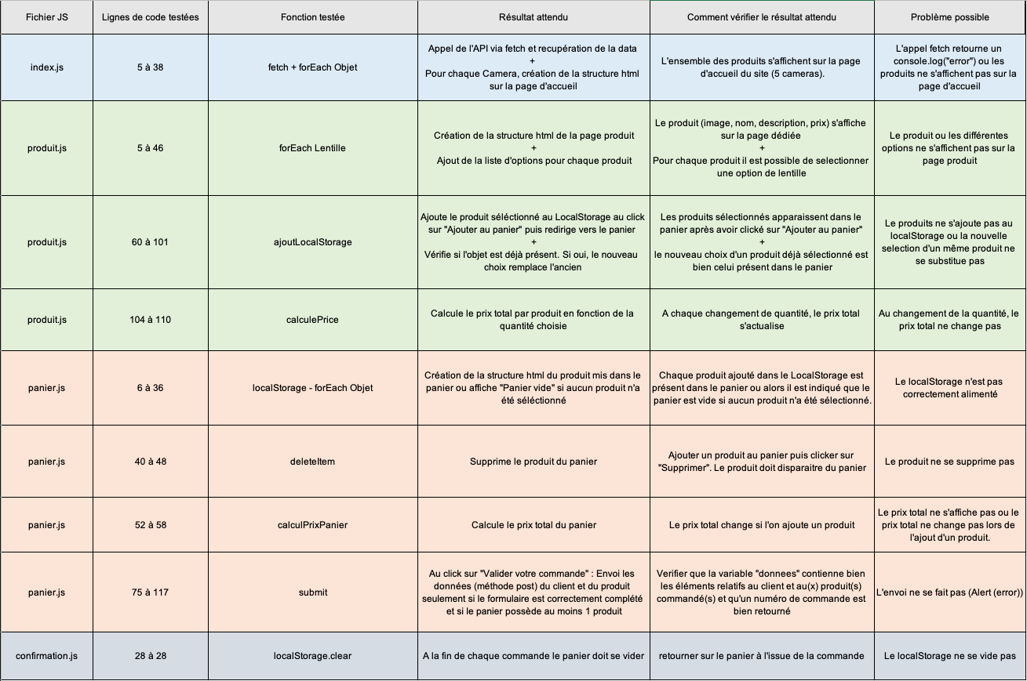
Plan de tests

